Slide 1
第五部分 I/O与文件
第11章 I/O管理与磁盘调度
第12章 文件管理
主要内容：
I/O管理
磁盘调度
文件管理
Unix/Linux/Windows的I/O
Unix/Linux/Windows的文件系统

Slide 2
第11章 输入输出与磁盘调度
主要内容：
I/O设备
I/O功能的组织
操作系统的I/O设计
I/O缓冲
磁盘调度
磁盘高速缓存
Unix/Linux/Windows的I/O

Slide 3
I/O的特点
I/O性能经常成为系统性能的瓶颈
I/O是导致操作系统庞大复杂的原因之一
  种类繁多、结构各异、速度差异大
理解I/O的工作过程与结构是理解操作系统的工作过程与结构的关键
与操作系统的其他功能（特别是文件系统）联系密切

Slide 4
11.1 I/O设备
分类：
人可读的（human readable）——与用户交互
  打印机
  终端：显示器+键盘（+鼠标+触摸屏+手写笔+……）
机器可读（machine readable）——与电子设备通信
  磁盘驱动器
  固态硬盘/U盘/闪存盘（Solid State Disk / USB key / USB flash drive）
  传感器（sensor）
  控制器（controller）
  执行机构/驱动器/传动器（actuator）
通信（communication）——与远程设备通信
  数字线路驱动器（digital line driver）
  调制解调器（modem）

Slide 5
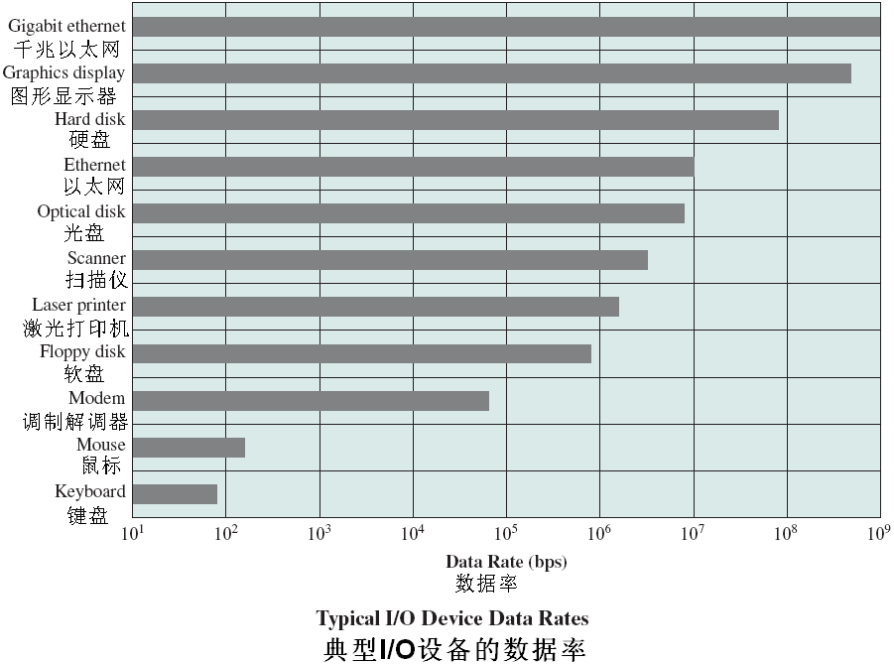
I/O设备的差异
数据传送速率：

Slide 6
I/O设备的差异（续）
应用程序
  用于存储文件的磁盘需要文件管理软件支持
  用于存储虚拟内存页面的磁盘需要特定软硬件支持
  系统管理员使用的终端可能拥有高优先级
控制的复杂性
传送单位——字节（如键盘）/ 块（磁盘）
数据表示——编码方案（字符编码、奇偶校验）
错误条件——不同的设备以不同的方式响应错误

Slide 7
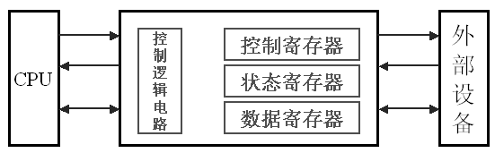
设备组成
I/O设备一般由机械和电子两部分组成：
  机械部分：设备本身（物理装置）
  电子部分：称作设备控制器（device controller）或适配器（adapter）， 在小型和微型机中常采用印刷电路卡插入计算机（接口）中
OS差不多总是跟控制器而不是设备本身打交道，即控制器完成设备与主机间的连接和通讯

Slide 8
设备组成（续）
控制器卡上通常有一个可插接的连接器，通过电缆与设备内部相连
控制器与设备之间的接口常常是一个低级接口（如指定具体参数对磁盘进行格式化）
从设备驱动器出来的是位流（比特流），控制器的任务是把串行的位流转换为字节块，并进行必要的校验工作后送到内存

Slide 9
11.2 I/O功能的组织
控制设备和内存或CPU之间的数据传送的方式（在第1章中已经讲过）：
  程序控制（programmed I/O）
    由用户进程直接控制（如发出启动命令）
    I/O操作完成前CPU处于忙等待状态（不停检测是否完成）
  中断驱动方式(interrupt-driven I/O)
    操作系统将I/O命令（带参数）写入控制器寄存器中
    CPU可以转去执行其他运算
    I/O操作完成时控制器产生一个中断
  DMA(Direct Memory Access，直接内存访问)
    由DMA模块控制内存和I/O设备之间的数据交换
    CPU仅仅在整个数据块的传送都完成时才被中断

Slide 10
I/O传送控制方式的发展过程
CPU直接控制外围设备
引入了控制器或I/O模块，使用程序控制方式
中断控制方式
I/O模块通过DMA直接控制内存
I/O模块有独立的处理器（有专门的指令集）（I/O通道）
I/O模块进一步发展成专用I/O计算机（I/O处理器，或I/O通道）

Slide 11
中断
使用中断方式的一次磁盘读过程：
  操作系统将（带参数的） I/O命令写入控制器寄存器
  控制器从磁盘驱动器串行地一位一位地读一个块，直到将整块信息放入控制器的内部缓冲区中
  控制器做和校验计算，以核实无读错误发生，然后控制器产生一个中断
  CPU响应中断，控制转给操作系统
  操作系统重复地从控制器缓冲区中一次一个字节或一个字地读这个磁盘块的信息，并将其送入内存中

Slide 12
DMA
使用DMA方式的一次磁盘读过程：
  CPU提供被读取块磁盘地址、目标存储地址、要读取的字节数
  控制器将整块数据读进缓冲区，并进行核准校验
  控制器按照指定存储器地址，把指定字节数数据送入主存（每传送一个字节计数器值减1）
  控制器引发中断，通知操作系统，操作完成

Slide 13
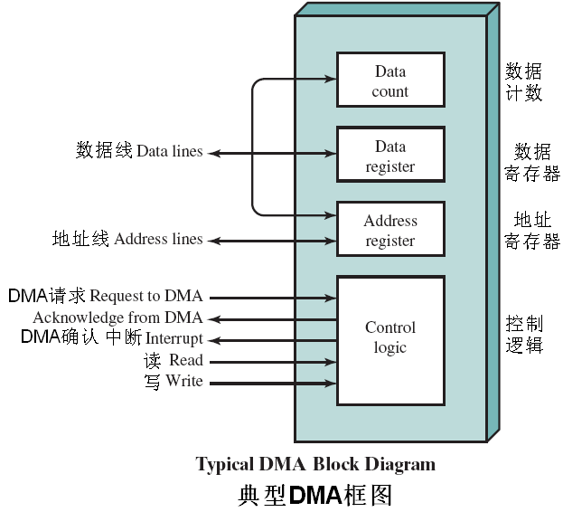
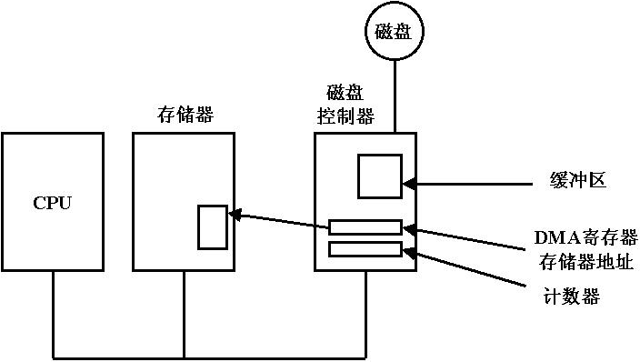
DMA框图

Slide 14
DMA与中断
DMA方式与中断方式的主要区别：设备与内存之间的数据传送的控制者不同
  中断方式中是由CPU控制完成的
  DMA方式中则是由DMA控制器完成的（传送时不需要占用CPU时间）
DMA控制器从CPU中夺取系统控制权，用来在系统总线上与内存进行数据交换——周期窃取技术(cycle stealing)

Slide 15
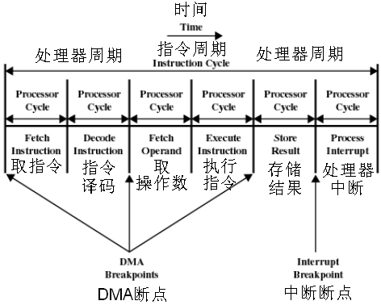
DMA的周期窃取技术
指令周期被挂起
CPU暂停一个总线周期，但并不是中断（不用保存执行上下文）

Slide 16
DMA的配置方式
单总线，分离DMA
  所有I/O模块共享一个系统总线
  DMA模块代理处理器，使用可编程I/O
  开销小但低效
  一个字节的传送需要两个总线周期（传送请求+传送）
单总线，I/O集成DMA
  DMA模块与I/O模块的数据交换脱离系统总线
  DMA模块接口多样
I/O总线
  DMA模块与I/O模块的数据交换脱离系统总线
  DMA模块接口单一，便于扩展

Slide 17
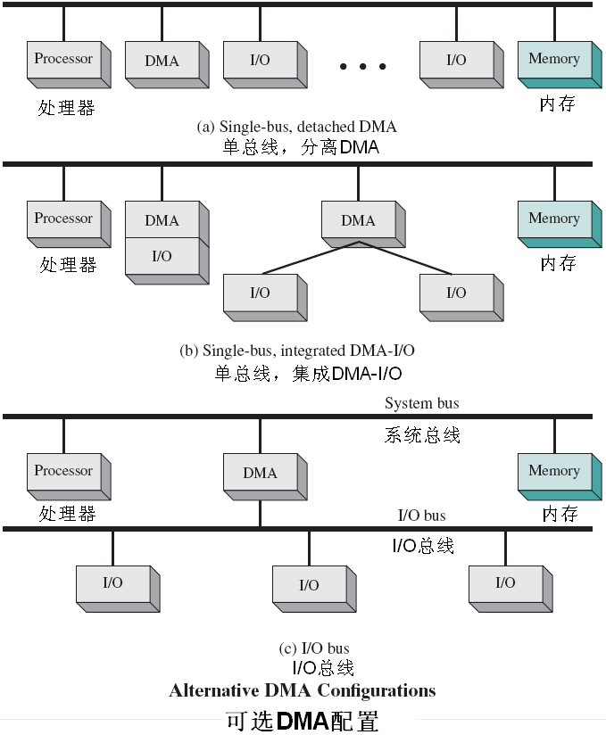
DMA的配置方式（续）

Slide 18
11.3 操作系统设计问题
主要内容：
I/O机制的设计目标
  效率——最重要（I/O瓶颈），最关注的是磁盘I/O
  通用性——统一处理方式，困难
    处理器看待I/O设备的方式
    操作系统管理I/O设备和I/O操作的方式
逻辑结构——层次结构、模块化
I/O缓冲——为减小系统开销和提高操作效率，在I/O请求发出之前/后，就/才开始执行数据传送
磁盘调度——磁盘比内存慢4个数量级，磁盘性能与文件系统关系密切

Slide 19
I/O软件设计目标
效率（efficiency）
  与处理器和主存相比，大多数I/O设备的速度都相当慢
  多道程序允许在一些进程等待I/O时运行其他进程
  I/O仍然可能跟不上处理器的速度
  虚拟内存可解决多道程序设计中的内存不足问题，但是页面交换本身又是I/O操作
  提高效率技术：I/O缓冲、磁盘调度、磁盘阵列、磁盘高速缓冲等
通用性（generality）
  希望以统一的方式处理所有I/O设备
  低层例程隐藏设备I/O的大部分细节，向进程和高层提供使用设备的通用方式，如read, write, open, close, lock, unlock等——采用层次结构和模块化设计

Slide 20
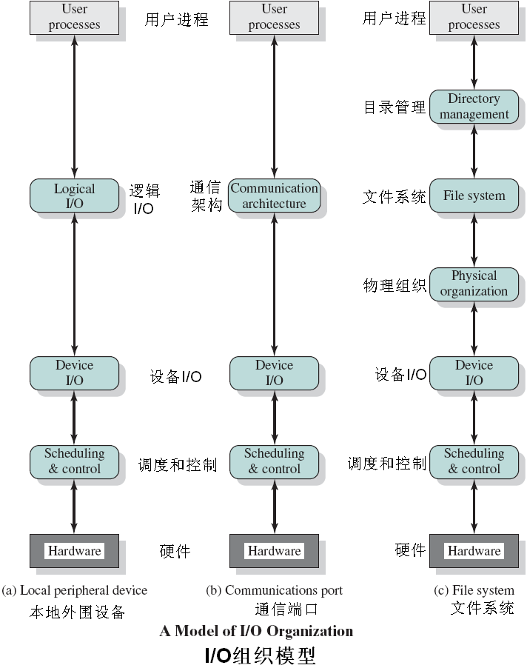
I/O软件的层次逻辑结构

Slide 21
OS设计层次
层次 | 名称 | 对象 | 示例操作
13 | 外壳(shell) | 用户编程环境 | shell语句
12 | 用户进程 | 用户进程 | 退出、终止、挂起、恢复
11 | 目录 | 目录 | 创建、删除、连接、分离、查找、列表
10 | 设备 | 外设（如显示器、键盘） | 打开、关闭、读、写
9 | 文件系统 | 文件 | 创建、删除、打开、关闭、读、写
8 | 通信 | 管道 | 创建、删除、打开、关闭、读、写
7 | 虚拟存储器 | 段、页 | 读、写、取
6 | 本地辅存 | 数据块、设备通道 | 读、写、分配、空闲
5 | 原始进程 | 进程、信号量、就绪列表 | 挂起、恢复、等待、发信号
4 | 中断 | 中断处理程序 | 调用、屏蔽、去屏蔽、重试
3 | 过程 | 过程、调用栈、显示 | 标记栈、调用、返回
2 | 指令集 | 计算栈、微程序解释器、标量与数组数据 | 加载、保存、加、减、分支
1 | 电路 | 寄存器、门、总线等 | 清空、传送、激活、求反
外部逻
辑
对
象
内部资源
硬件

Slide 22
用户空间的I/O软件
库过程中的I/O系统调用
  输入，如gets
  输出，如printf
SPOOLing系统：用共享设备(如磁盘)模拟独占设备(如打印机)
  打印精灵
  网络传输精灵

Slide 23
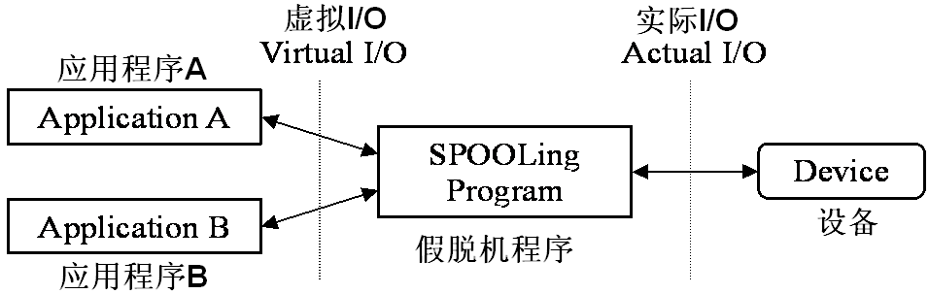
假脱机技术
SPOOL（Simultaneous Peripheral Operations On Line，外部设备同时联机操作/假脱机）技术也称为虚拟设备技术
引入：在多道批处理系统中，专门利用一道程序（SPOOLing程序）来完成对设备的I/O操作,而无需使用外围I/O处理机

Slide 24
假脱机技术（续）
原理：
  设置两级缓冲区：内存缓冲区和快速外存上的缓冲池，后者可以暂存多批I/O操作的较多数据
  应用程序进行I/O操作时，只是和SPOOLing程序交换数据，称为“虚拟I/O”——实际上是对SPOOLing程序的缓冲池进行I/O操作
  SPOOLing程序和外设进行数据交换，称为“实际I/O”——可以缓冲

Slide 25
假脱机技术（续）
优点：
  高速虚拟I/O操作
  实现对独享设备的共享
举例：打印机设备和可由打印机管理器管理的打印作业队列。在Windows中，应用程序直接向针式打印机输出需要15分钟，而向打印作业队列输出只需要1分钟，此后用户可以关闭应用程序而转入其他工作，在以后适当的时候由打印机管理器完成15分钟的打印输出而无需用户干预

Slide 26
逻辑I/O（设备无关的I/O软件）
大部分I/O软件是与设备无关的
  设备驱动程序与设备无关软件的确切界限依赖于具体系统
设备无关I/O软件的常见功能：
  设备驱动程序的统一接口：实现一般设备都需要的I/O功能，向用户层软件提供统一接口
  设备命名：把设备的符号名映射到相应的设备驱动程序上
  设备保护：防止无权限用户访问/存取设备
  提供一个与设备无关的块大小：屏蔽“不同设备基本单位可以不同”这一事实（不同的磁盘扇区尺寸可以不同，不同的字符设备传输单位也可以不同），向较高层软件提供统一块大小的抽象设备

Slide 27
逻辑I/O（续）
  缓冲：通过缓冲区来协调设备的读写速度和用户进程的读写速度
  块设备的存储分配：磁盘空闲块管理
  分配和释放独占设备：对独占设备的使用请求进行检查
  错误报告：报告设备驱动程序无法处理的出错信息
设备I/O
逻辑设备与物理设备间的过渡协调机构
  用户命令到设备操作序列的转换
  I/O缓冲：提高I/O效率

Slide 28
调度和控制
物理设备控制实体，直接面对硬件设备的控制细节
通常体现为设备驱动程序
  并发I/O访问调度
  设备控制和状态维护
  中断处理
设备驱动程序处理一种或一类设备类型
  只存在细微差别的不同品牌终端可使用同一个终端驱动程序
  性能差别很大的终端应该使用不同的终端驱动程序

Slide 29
调度和控制（续）
设备驱动程序工作过程：
  接收来自逻辑I/O软件的抽象请求（如“读第n块”），将其转换成具体的形式（如计算第n块的实际位置、检查磁头臂等）
  执行这个请求，即通过设备控制器中的寄存器向控制器发出I/O命令并监督执行
  在I/O操作完成后（阻塞或不阻塞），进行错误检查，若无错则将数据传送到与设备无关的软件层，否则出错处理（重试、忽略或报警等）
  返回状态信息

Slide 30
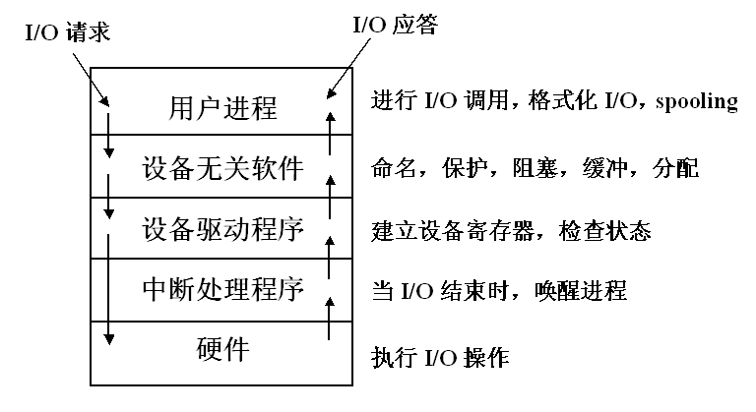
I/O软件的层次逻辑结构

Slide 31
11.4 I/O缓冲
缓冲的原因：
  进程必须要等待I/O操作完成才能继续（执行速度慢）
  执行I/O操作期间一些页面必须保留在主存（干扰了OS的交换决策）
缓冲技术可提高外设利用率，尽可能使外设处于忙状态
限制：进程的I/O请求不能超过外设的处理能力
缓冲区位置：内存、控制器或外设——多级缓冲机制

Slide 32
I/O 缓冲
面向块的（block-oriented）设备
  信息保存在固定大小的块中
  传送必须以块为单位
  如磁盘、U盘
面向流的（stream-oriented）设备
  信息以字节流的形式传送
  如终端、打印机、通信端口、鼠标及多数的其他非辅存设备

Slide 33
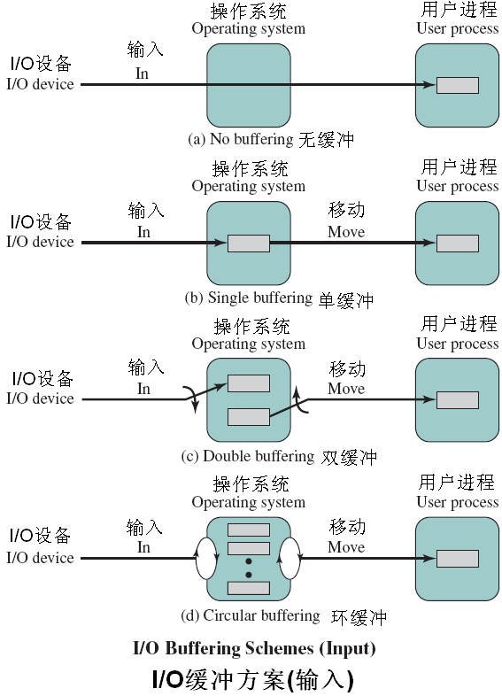
I/O 缓冲
单方向缓冲
  单缓冲(single buffer)
  双缓冲(double buffer)
  环形缓冲(circular buffer)
双方向缓冲
  缓冲池(buffer pool)

Slide 34
单缓冲(Single Buffer)
OS为一个I/O请求在内存分配一个缓冲区
面向块的：
  输入传送到缓冲区
  需要时缓冲区中的块被移到用户空间
  再移入另外一块到缓冲区——预读(read ahead)
面向流的：
  每次传送一行/字节（缓冲区用来保存一行/字节的输入/输出）
  用户每次输入一行/字节，并以回车表示一行/字节的结束
  到终端的输出一次一行/字节

Slide 35
双缓冲（Double Buffer）
使用两个而不是一个系统缓冲区
OS清空或填充一个缓冲区时，进程可以传送数据到另外一个缓冲区（或从另外一个缓冲区取数据）
循环缓冲（Circular Buffer）
使用超过两个的缓冲区
每个缓冲区是循环缓冲区的一个单元
使I/O操作能跟上（可能爆发式地执行大量I/O的）进程的速度
有限缓冲区的生产者/消费者模型

Slide 36
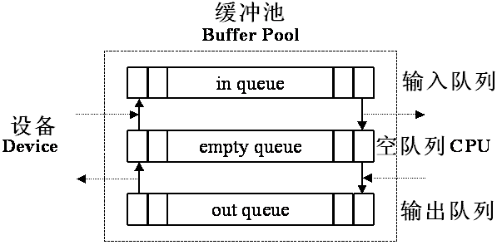
缓冲池(buffer pool)
缓冲区队列：
  空闲缓冲区
  输入缓冲区
  输出缓冲区
操作：
  设备输入、CPU读入， CPU写出、设备输出
  这些操作互斥访问各个缓冲区队列
缓冲区整体利用率高

Slide 37
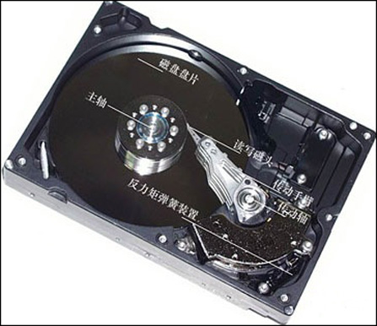
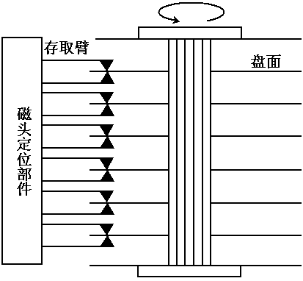
11.5 磁盘调度
磁盘的物理结构
  磁盘是将若干个涂有铁磁的圆形金属或塑料片组合在一起构成的盘组，每个圆盘有上下两个盘面
  每个盘面有一个读写磁头，读写磁盘时，磁头通过存取臂在盘面上移动，而盘体绕中心轴高速旋转

Slide 38
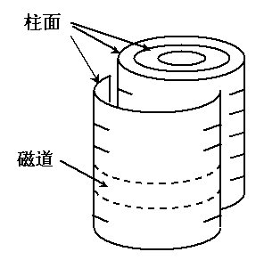
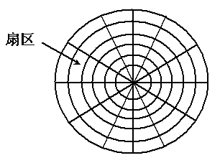
磁盘硬件
  盘组旋转一周，相对固定的磁头在盘面上的移动轨迹称为磁道（一个圆），各个盘面上半径相同的磁道合起来构成一个柱面
  一个磁道又被分成许多扇区，一般每条磁道上扇区数目在8至32之间，每个扇区的字节数相同（一般为512）

Slide 39
磁盘硬件
读写一个磁盘块：
  移臂/寻道（将存取臂移动到相应柱面上）
  旋转（等待相应扇区旋转到磁头下）
  实际传输
寻道时间占一次磁盘读写时间的大部分
  磁盘的一个重要特性：控制器是否支持重叠寻道（overlapped seeks），即是否可以同时控制两个或多个存取臂驱动器同时进行寻道

Slide 40
11.5 磁盘调度
寻道时间是影响磁盘性能最主要的因素
当一个磁盘有多个I/O请求时，可按一定的调度算法对这些请求的服务顺序进行调整，以减少平均寻道时间，同时也要遵循“公平”的原则
等待设备 等待通道 寻道 旋转延迟 数据传送

Slide 41
磁盘调度算法
先进先出（FIFO = first-in-first-out）
  按访问请求到达的先后次序服务
  简单，公平
  一般效率不高，多个进程时性能接近随机调度（random scheduling，RS）
  相邻两次请求可能会造成最内到最外的柱面寻道，使磁头反复移动，增加了服务时间，对机械也不利

Slide 42
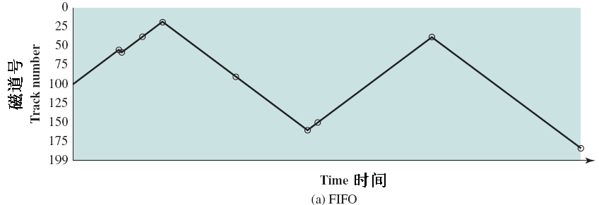
磁盘调度算法（续）
先进先出（FIFO）示例
  假设磁头初始位置是100，磁盘访问请求柱面序列：55、58、39、18、90、160、150、38、184
  磁头移动总距离（道数）：
  45+3+19+21+72+70+10+112+146=498
  平均寻道长度：498/9 = 55.33

Slide 43
磁盘调度算法（续）
优先级（Priority, PRI）
  目标并不在于优化磁盘效率而是满足操作系统的其他目的
  短的批作业可能具有较高优先级，从而提供较小的交互响应时间
  长作业可能要等待过长时间
后进先出（ Last-in, first-out，LIFO）
  有利于事务处理系统
    设备被分配给最近的使用者，因此移臂幅度可能非常小（局部性原理）
  可能产生饿死（作业可能永远都不能处于队列头）

Slide 44
磁盘调度算法（续）
最短服务时间优先（Shortest-Service-Time-First，SSTF）
  优先选择距当前磁头最近的访问请求进行服务，主要考虑寻道优先
  改善了磁盘平均服务时间
  可能造成某些访问请求长期等待得不到服务

Slide 45
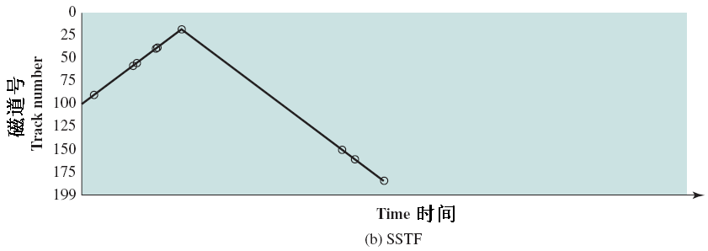
磁盘调度算法（续）
最短服务时间优先（SSTF）示例
  顺序：90、58、55、39、38、18、90、150、160、184
  磁头移动总距离（道数）：
  10+32+3+16+1+20+132+10+24=248
  平均寻道长度：248/9 = 27.55

Slide 46
磁盘调度算法（续）
电梯算法/扫描算法（SCAN）
  当设备无访问请求时，磁头不动；当有访问请求时，磁头按一个方向移动，在移动过程中对遇到的访问请求进行服务，然后判断该方向上是否还有访问请求，如果有则继续扫描；否则改变移动方向，并为经过的访问请求服务，如此反复
  克服了最短服务时间优先（请求可能会长期等待）的缺点
  存在偏爱靠内&外道服务的缺点

Slide 47
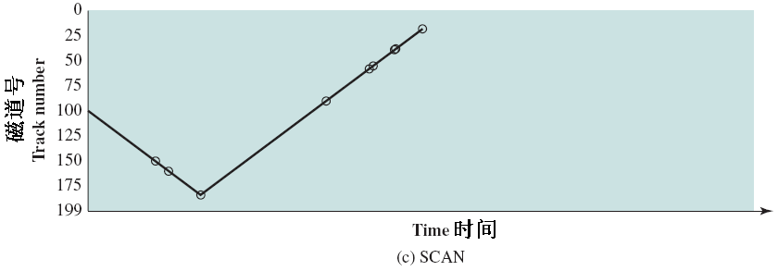
磁盘调度算法（续）
扫描算法（SCAN）示例
  顺序：150、160、184、90、58、55、39、38、18，假设原方向是磁道递增方向
  磁头移动总距离（道数）：
  50+10+24+94+32+3+16+1+20=250
  平均寻道长度：250/9 = 27.78

Slide 48
磁盘调度算法
磁盘调度算法（续）
单向扫描算法（C-SCAN = circular SCAN，循环扫描）
  从有读写请求的最低编号柱面开始递增扫描，途中按照柱面次序处理访问请求；处理完最高编号柱面上的请求后，存取臂立即带动读写磁头快速返回到有读写请求的最低编号柱面，返回时不处理任何访问请求；返回后可再次递增扫描
  克服了SCAN偏爱靠里、外服务的缺点
  中负载或重负载时性能比扫描算法好

Slide 49
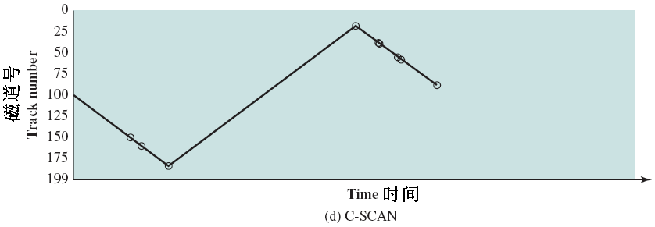
磁盘调度算法（续）
单向扫描算法（ C-SCAN ）示例
  顺序：150、160、184、18、38、39、55、58、90，假设原方向是磁道递增方向
  磁头移动总距离（道数）：
  50+10+24+166+20+1+16+3+32=322
  平均寻道长度：322/9 = 35.78

Slide 50
磁盘调度算法
磁盘调度算法（续）
N步扫描算法（N-step-SCAN）
  将磁盘请求队列分成若干个长度为N的子队列
  每一次SCAN处理一个子队列
  新来的请求必须加入到没在处理的子队列中
  克服了SCAN偏爱最近作业（磁头臂粘性）的缺点
  特例：FSCAN
    两个队列
    开始时所有请求在一个队列中，另一个队列用来添加新请求

Slide 51
11.6 RAID
RAID (Redundant Array of Independent/Inexpensive Disks，独立/廉价磁盘冗余阵列)，分为7个级别（RAID 0至6）
一般特点：
  把多个物理磁盘组织在一起，作为一个逻辑驱动器→提供磁盘跨越功能
  数据分成多个数据块，分布在阵列的各个物理磁盘上→可以并行写入/读出多个磁盘，提高访问磁盘的速度
  利用磁盘冗余可进行镜像或校验操作等→提高意外恢复能力

Slide 52
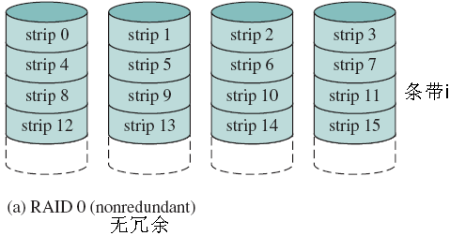
RAID 0
整个逻辑盘的数据被分散分布（通过阵列管理软件）在多个(至少两个)物理盘上，并行读写
没有冗余能力
【注】strip(条带)可以是物理块、扇区或其他单位

Slide 53
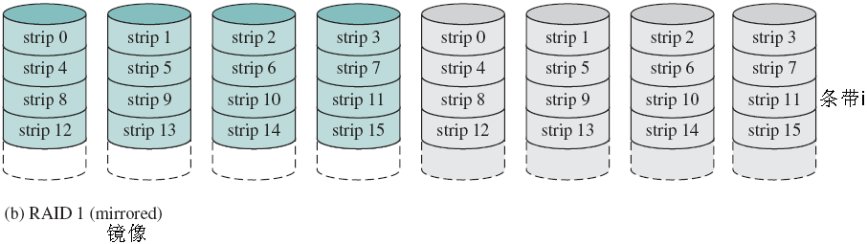
RAID 1
把一个磁盘的数据镜像到另一个磁盘上，可从任一磁盘读数据，数据同时更新到两个磁盘
两个盘上实施，数据冗余，数据安全性最好
磁盘利用率最低（50%）

Slide 54
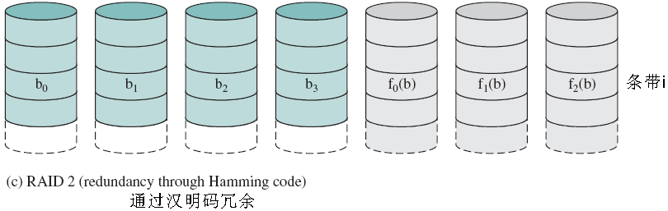
RAID 2
并行读写：所有磁盘都参与每一次I/O请求（所有磁头任何时刻都处于同一位置）
通过汉明码（Hamming code，一位纠错，两位检错）实现数据冗余（需要的磁盘数少于RAID 1）
仅用于错误率高的环境中（不太实用）

Slide 55
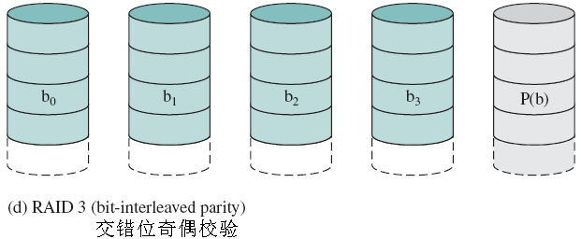
RAID 3
只采用一个冗余磁盘存储校验数据
校验数据：P(b)=b0⊕b1⊕b2⊕b3
丢失数据可从校验数据及其他数据恢复： b1 =b0⊕P(b)⊕b2⊕b3
数据速率高，但同时只能处理一个I/O请求

Slide 56
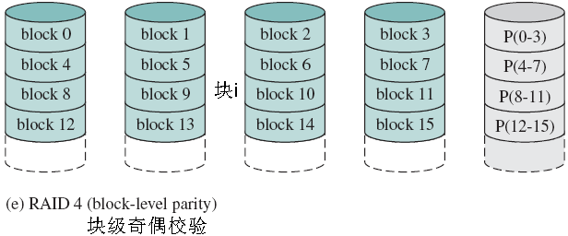
RAID 4
独立读写：阵列中每个磁盘的存取各自独立进行，从而可同时处理多个I/O请求
校验基于数据块进行（假设更新B1 ）：
  P(B0~3) = B0⊕B1⊕B2⊕B3
  P (B0~3)’ = B0⊕B1’⊕B2⊕B3
  =B0⊕B1’⊕B2⊕B3 ⊕B1⊕B1 = P(B0~3)⊕B1⊕B1’

Slide 57
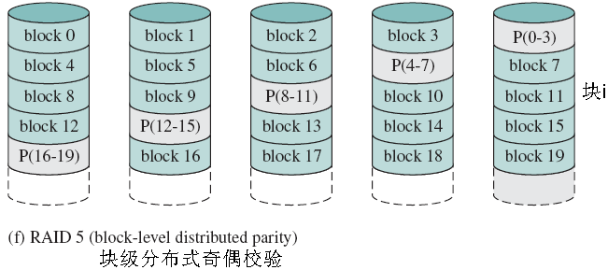
RAID 5
类似RAID 4，但校验数据分布在各个磁盘上
可避免RAID 4中可能出现的瓶颈——校验磁盘

Slide 58
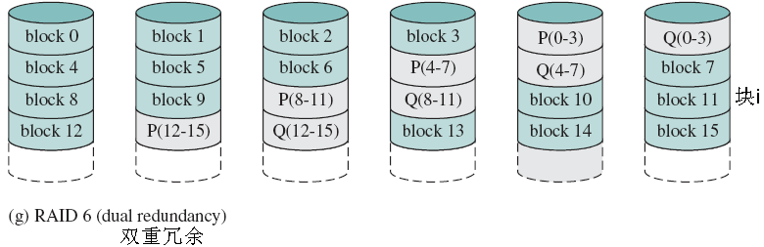
RAID 6
采用两种不同的数据校验方法
可以处理有两个磁盘出错的情形
数据可靠性极高
写性能损失严重

Slide 59
RAID级别的比较
类别 | 级别 | 说明 | 磁盘 需求 | 数据 可用性 | 大I/O数据量 传输能力 | 小I/O 请求率
条带 | 0 | 非冗余 | N | 低于单个磁盘 | 很高 | 读写都高
镜像 | 1 | 被镜像 | 2N | 高于2~5、低于6 | 读高于0，写与0相近 | 读为0的2倍，写~0
并行 访问 | 2 | 汉明码冗余 | N+m | 高于0 可比 | 最高 | 0的2倍
 | 3 | 交错位奇偶 | N+1
独立 访问 | 4 | 交错块奇偶 | N+1 |  | 读与0相近，写（4明显）慢于0 | 读与0相近，写（4明显）慢于0
 | 5 | 交错块分布式奇偶校验 | N+1
 | 6 | 交错块双重分布式奇偶 | N+2 | 最高 | 读与0相近，写慢于5 | 读与0相近，写明显慢于5

Slide 60
11.7 磁盘高速缓存(Disk Cache)
磁盘缓存：内存中的磁盘缓冲区，是磁盘中某些扇区的副本
处理一个请求：
  若数据在cache中，则不需要磁盘数据传输，从cache传送给调用程序（复制或使用共享存储空间）
  若数据不在cache中，则从磁盘读并添加到cache中

Slide 61
磁盘缓冲替换算法
替换策略
  LRU(Least Recently Used，最近最少使用)：替换cache中未被访问的时间最长的块，最常用
    cache是一个栈，最近访问过的块在栈顶（通过栈指针实现块的移动）
  LFU(Least Frequently Used，最不常用)：替换被访问次数最少的块
    cahce中的每个块关联一个计数器，替换计数器最小的块
    坏置换算法（局部性原理）
  基于频率的替换算法（frequency-based replacement）及其改进

Slide 62
磁盘缓冲替换算法（续）
磁盘访问的特征——密集性/集中性
  可能有些块在短期内被访问很多次，而之后则再也用不着，则计数器的变化就不能反映当前的引用情况
需要考虑磁盘访问的这种密集特征，对密集引用计数——基于频率的替换
  LRU 算法
  LFU 算法
  基于频率的替换

Slide 63
基于频率的替换
第一个版本：
  把 LRU 算法中的特殊栈分成二部分：新区、老区
  每个块增加一个引用计数器，其中，新加进来的块计数器 count=1
  cache命中：把对应的块移到新区前端；若原来在新区，计数器不变；若原来在老区，则 count 加 1
  cache失误：替换老区中 count 最小的块

Slide 64
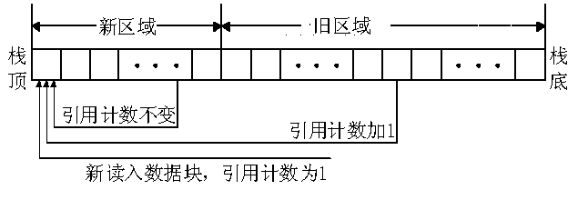
基于频率的替换（续）
第一个版本存在问题：
  一个短期内频繁访问的块留在新区内，且count一直是1
  转到老区后，这个块将很快被替换掉

Slide 65
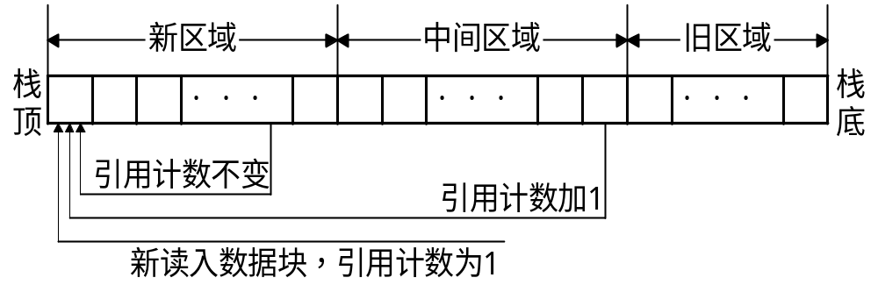
基于频率的替换（续）
第二个版本：
  使用三个区：新区、中间区、老区
  块的年龄变化：新区－> 中间区 —> 老区
    中间区避免新读入的缓存块在第一次出新区域时马上被置换，有一个过渡期

Slide 66
RAM盘
RAM(Random Access Memory，随机存取存储器)盘即是用一部分内存模拟的磁盘
具有立即存取的优点，对于频繁读取磁盘的应用程序及文件（如字库文件、图形图像程序文件、字处理程序等），将信息存储在RAM盘上能起到加速工作的效果
例，在config.sys中设置RAM盘：
  如：DEVICE=C:\DOS\RAMDRIVE.sys/E1024
  为了提高RAM盘使用效率，可以改变一个环境变量TEMP，将它设为RAM的目录
  RAM盘存在于内存之中，使用中注意存盘

Slide 67
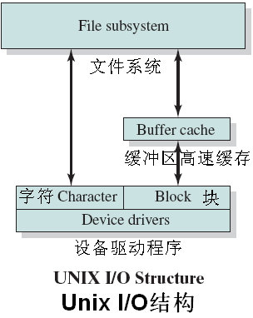
11.8 Unix SVR4 I/O
每个I/O设备关联一个特殊文件(/dev/xxx)
  使用普通read/write命令访问设备
  设备分为字符设备和块设备两类
I/O类型
  有缓冲——系统缓冲区
    高速缓存——本质上是一个磁盘高速缓存，与用户进程空间的数据传送通常使用DMA
    字符队列——似生产者/消费者模型，字符队列只能被读一次
  无缓冲（包括DMA机制）——在I/O模块和进程之间直接传送
    进程被锁定在内存而不能换出
    I/O设备被进程绑定而不能被其他进程使用

Slide 68
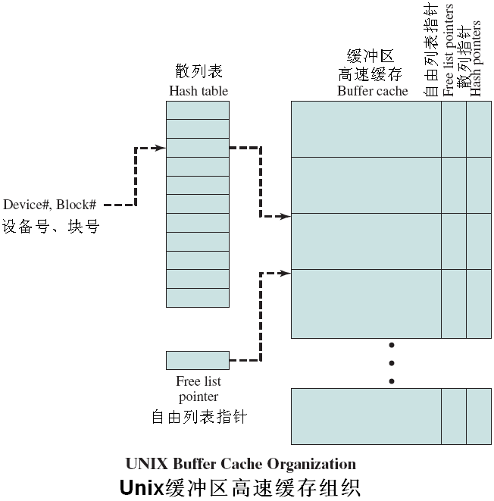
Unix I/O
为管理缓冲区高速缓存，需维护：
  自由列表——高速缓存中所有可用于分配的存储槽（缓冲区，可保存一个磁盘扇区）
  设备列表——列出当前与每个磁盘关联的缓冲区
  驱动程序I/O队列——正在某个特定设备上进行或等待I/O的缓冲区

Slide 69
Unix中的设备I/O
设备类型 | 无缓冲I/O | 缓冲区高速缓存 | 字符队列
磁盘驱动器 | √ | √
磁带驱动器 | √ | √
终端 |  |  | √
通信线路 |  |  | √
打印机 | √ |  | √

Slide 70
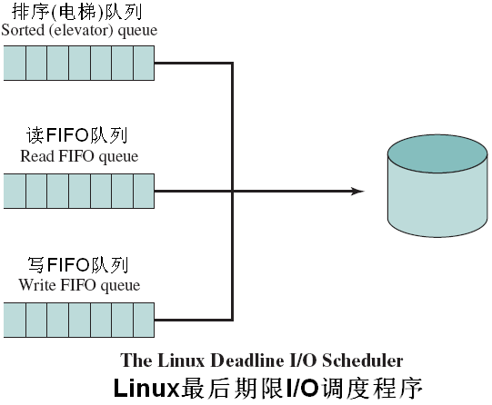
11.9 Linux I/O
I/O核心机制的实现似Unix SRV4
  每个I/O设备关联一个特殊文件
  设备分为：块设备、字符设备、网络设备
磁盘调度算法
  电梯调度程序（elevator scheduler）——2.4（2001.1.4）默认，排序队列与合并功能
  最后期限调度程序（deadline I/O scheduler）——2.6（2003.12.17）新增，使用三个队列
  预期I/O调度程序（anticipatory I/O scheduler）——2.6新增，对最后期限调度的补充，在请求被分派前，增加延迟以符合局部性原理

Slide 71
Linux页面缓存
2.2（1999.1.25）及早期版本
  内核维护一个页面缓存，用于普通文件系统中的读写缓存或虚拟内存中的页面缓存
  内核还维护了一个单独的缓冲区高速缓存，用于块I/O
2.4及以后版本，页面高速缓存用于所有的磁盘与内存间的数据交换
页面缓存的优势
  在需要将修改过的“脏”页面写回磁盘时，可以适当排序脏页面，以提高写回的效率
“脏”页面写回条件
  空闲内存低于指定阈值（内核会减少页面缓存）
  “脏”页面驻留时间高于指定阈值

Slide 72
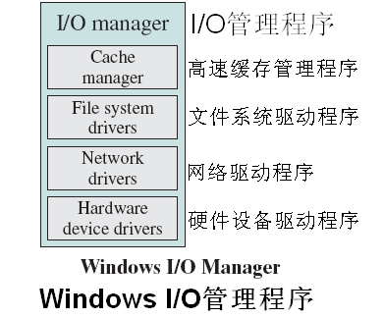
11.10 Windows I/O
Windows中I/O管理程序（manager）
  负责处理所有系统I/O
  并提供（驱动程序调用的）统一接口
基本I/O机制——I/O管理程序与如下4种类型的内核组件紧密协调工作：
  高速缓存管理程序
  文件系统驱动程序
  网络驱动程序
  硬件设备驱动程序

Slide 73
Windows的I/O操作模式
异步操作模式——用于优化应用程序的性能。应用程序可以在启动一个I/O操作后，在I/O请求被执行的同时，继续自己的工作
同步操作模式——应用程序会被阻塞直到I/O操作完成
异步I/O操作对线程调度更有效——在I/O管理程序对I/O操作排队及随后进行处理的同时，允许线程继续执行
Windows中在异步I/O完成时发信号的5种不同技术：
  给文件对象发信号（简单，不适合同时多请求）
  给事件对象发信号（为每个请求创建一个事件，适合同时多请求）
  异步过程调用（Asynchronous Procedure Call，APC。回调）
  I/O完成端口（线程池，可限定线程数）
  轮询（polling，向用户进程内存写入状态和传递数据计数，供进程查询）

Slide 74
软件RAID
Windows支持两类RAID配置
  硬件RAID——若干独立的物理磁盘，通过磁盘控制器或磁盘存储柜，组合成逻辑磁盘。冗余信息的创建和重新生成由控制器负责处理
  软件RAID——不连续的磁盘空间通过FTDISK（Fault-Tolerant software DISK driver，容错软件磁盘驱动程序）组合成逻辑分区
Windows服务器上的软件RAID，作为操作系统的一部分实现了RAID功能，可以和任意多个磁盘集一起使用
Windows的软件RAID机制实现了RAID1（镜像）和RAID5（交错块分布式奇偶校验）

Slide 75
卷影复制（Volume Shadow Copy）
影子复制是一种高效的备份方法，通过生成卷的连续快照（snapshot）来进行备份
影子副本由系统管理员生成
影子复制由软件驱动程序完成，在卷上的数据被复盖前生成其备份
卷加密（Volume Encryption）
Windows使用BitLocker（位锁）特征支持整卷加密，比单个文件加密更安全
支持三种不同的生成密钥的方法
允许多层安全联锁

Slide 76
Windows与Linux的I/O比较
Windows | Linux
分层I/O系统，通过I/O请求包表示每个请求，通过各层驱动程序传递请求 | 使用插件模型的I/O，基于例程表实现标准设备功能（如打开/关闭和读/写）
I/O天然异步，每层驱动程序都可将I/O请求排队 | 只有网络I/O与绕过页面缓存的直接I/O可以是异步的
驱动程序可以动态加载/卸载 | 驱动程序可以动态加载/卸载
I/O设备和驱动程序在系统名字空间中命名 | I/O设备在文件系统中命名，通过设备实例访问驱动程序
通过总线枚举从数据库中匹配驱动程序，通过动态加载/卸载等动态设备检测技术支持即插即用 | 有限支持即插即用
先进的电源管理（包括CPU时钟频率、睡眠状态和系统休眠的管理） | 有限的基于CPU时钟频率的电源管理
根据线程优先级和系统需求确定I/O优先级 | 提供4种I/O调度程序
I/O完成端口提供处理异步I/O的有效方式

Slide 77
习题
11.1
11.2
11.4
11.5

